Slide 1
Поэты Смоленщины

Slide 2
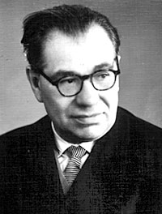
Никола́й Ива́нович Рылéнков
1909 - 1969,
дер. Алексеевка, Рославльского уезда, Смоленской губернии — русский, советский поэт.

Slide 3
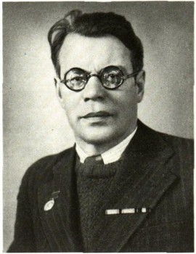
Михаи́л Васи́льевич Исако́вский
Михаи́л Васи́льевич Исако́вский (1900 — 1973) — русский советский поэт.
М. В. Исаковский родился 7 (19) января 1900 года в деревне Глотовка (ныне Угранского района Смоленской области)

Slide 4
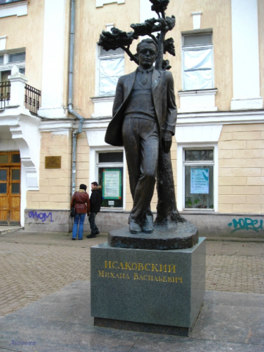
Памятник М.В.Исаковскому

Slide 5
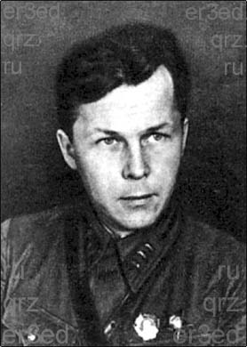
Алекса́ндр Три́фонович Твардо́вский
Алекса́ндр Три́фонович Твардо́вский (1910-1971, хутор Загорье, Смоленская губерния) - писатель и поэт.

Slide 6
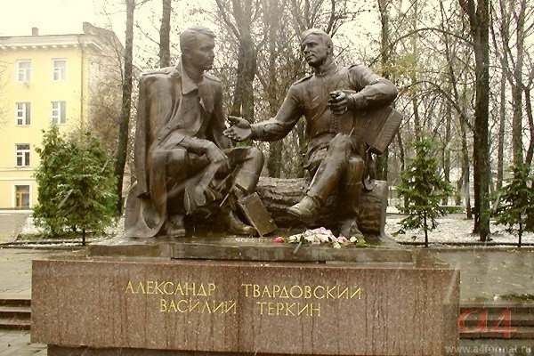
Памятник А.Т.Твардовскому

Slide 7
Источники
http://www.photo-war.com/ru/archives/items1153.htm
http://freesurf.com.ua/other/interesting/3929-wow
http://forum.smolensk.ws/viewtopic.php?f=59&t=45465&start=40

